Slide 1
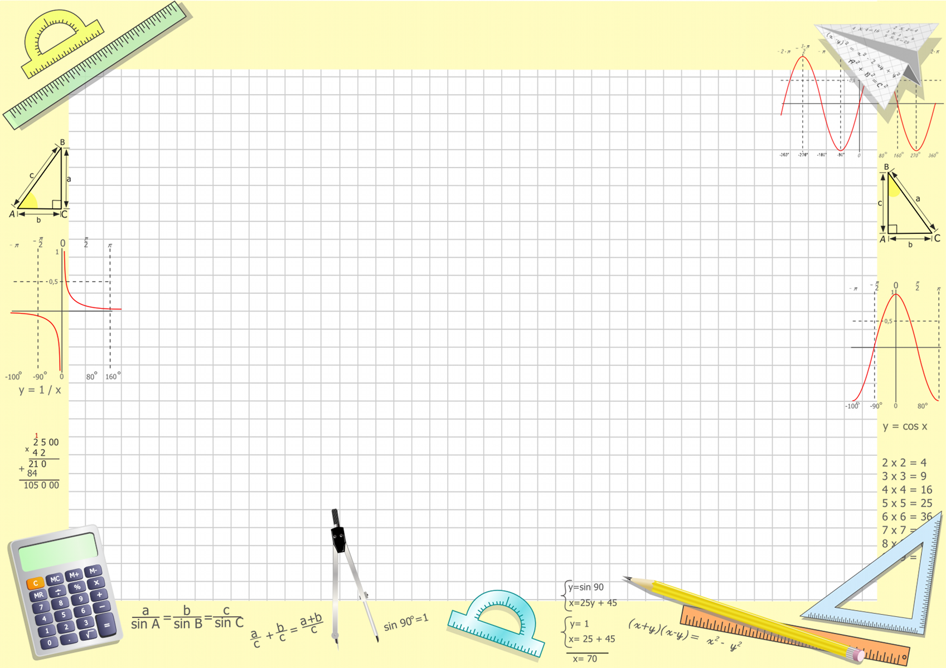
ОГЭ 9 класс + ВПР 4 класс ________________ 5 +

Slide 2
Вычисления

Slide 8
Единицы
измерений

Slide 11
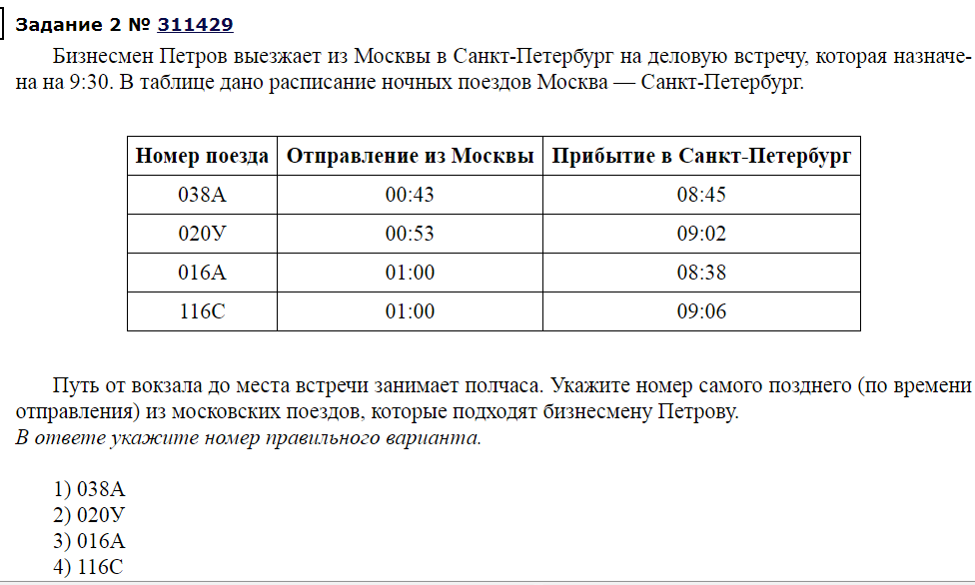

Slide 12
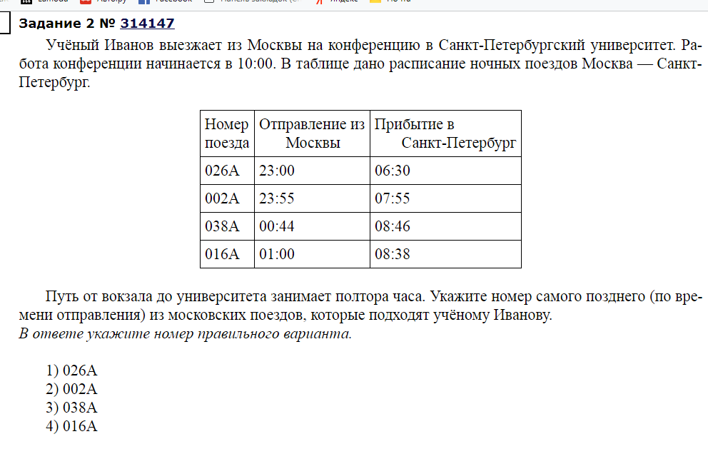

Slide 15
Графики
функций

Slide 16
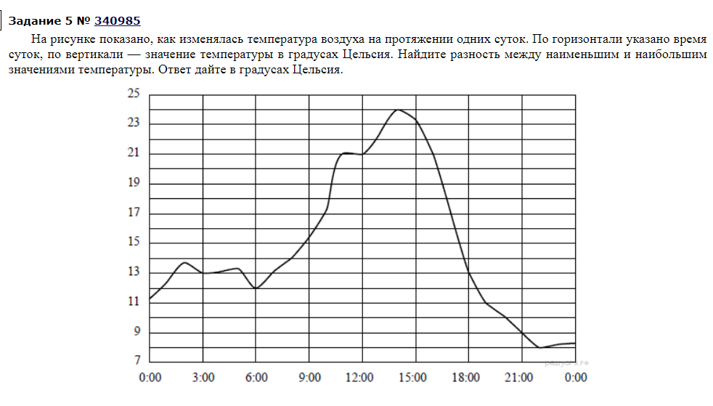

Slide 17
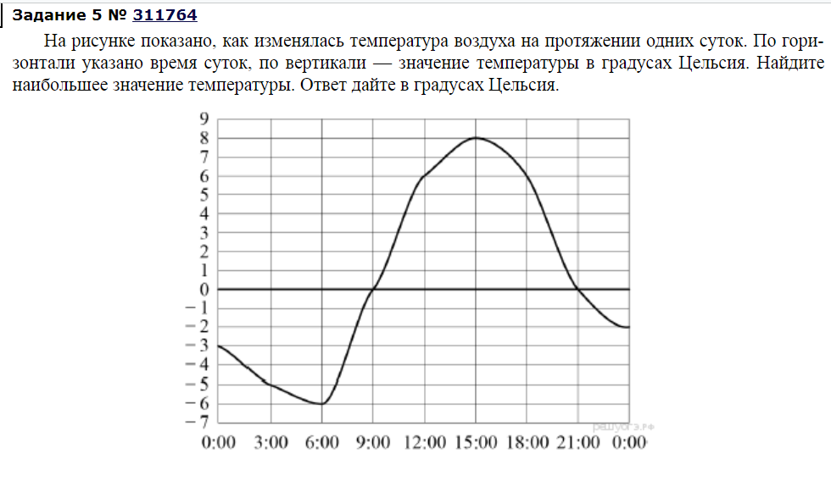

Slide 18
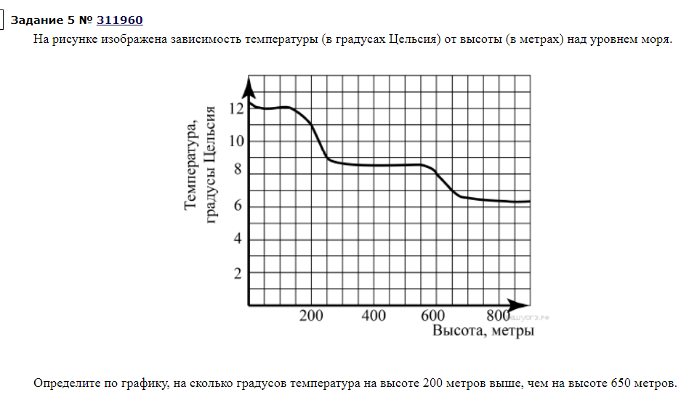

Slide 19
Диаграммы

Slide 21
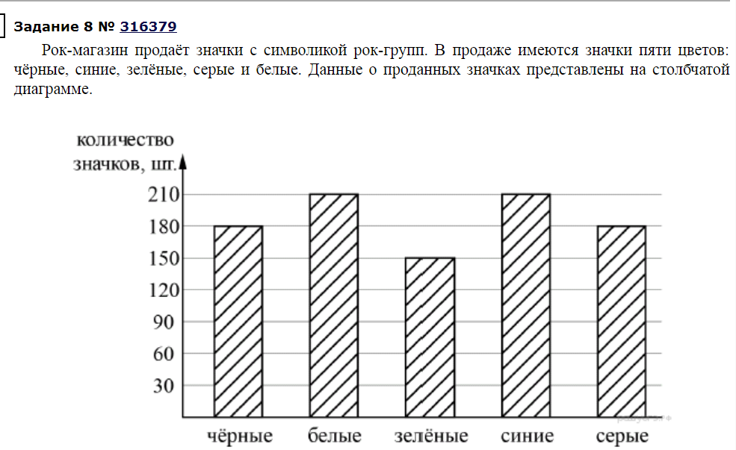

Slide 22
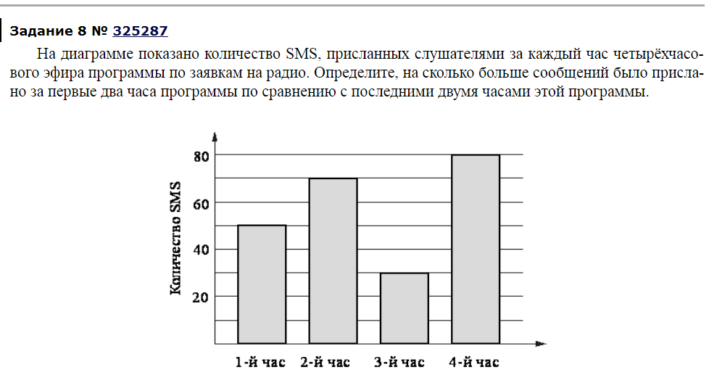

Slide 26
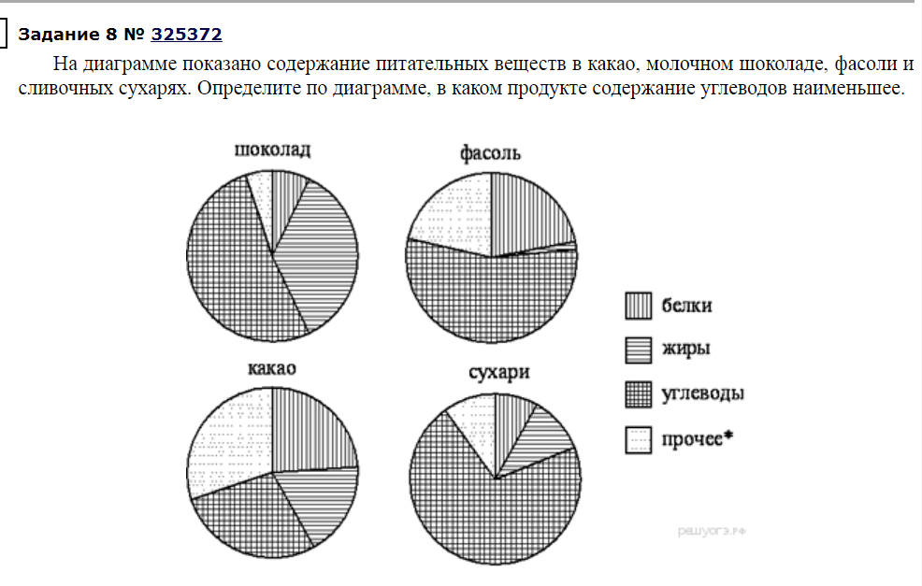

Slide 27
Таблицы.
Задачи .

Slide 34
Арифметическая прогрессия

Slide 38
Геометрия

Slide 41
Желаем удачи на аттестации !!!

